Slide 1
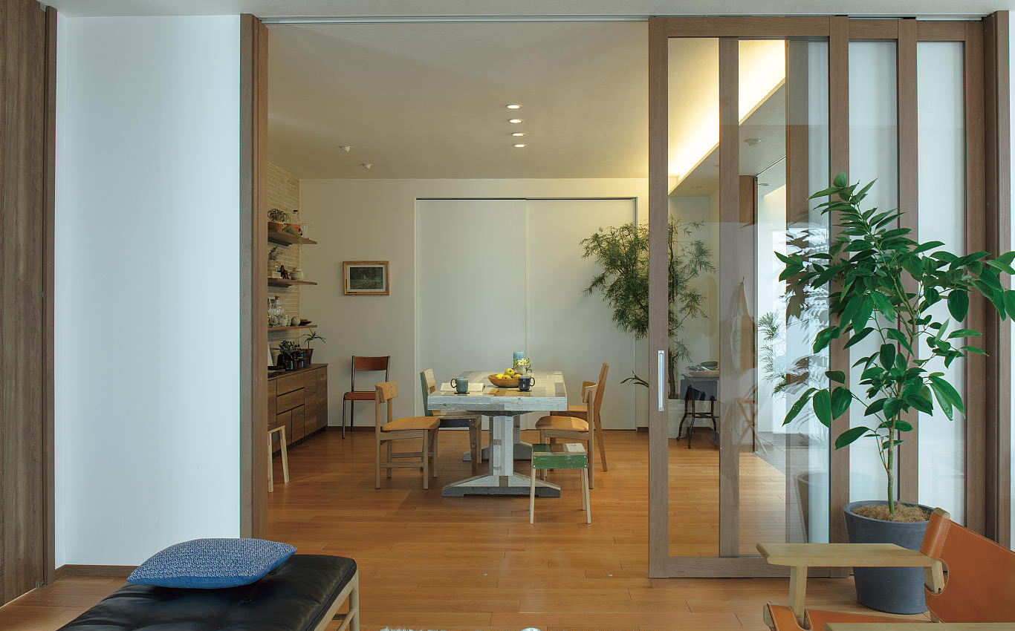
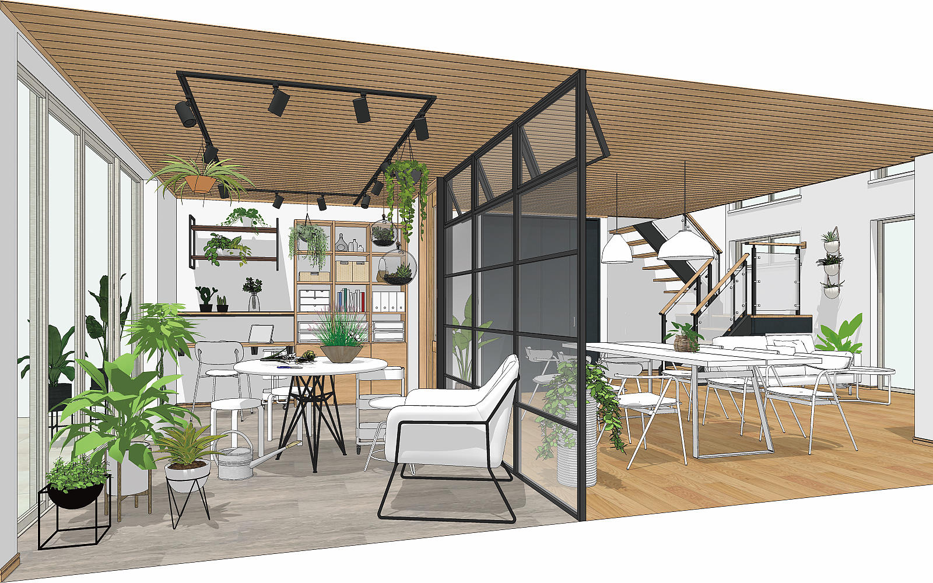
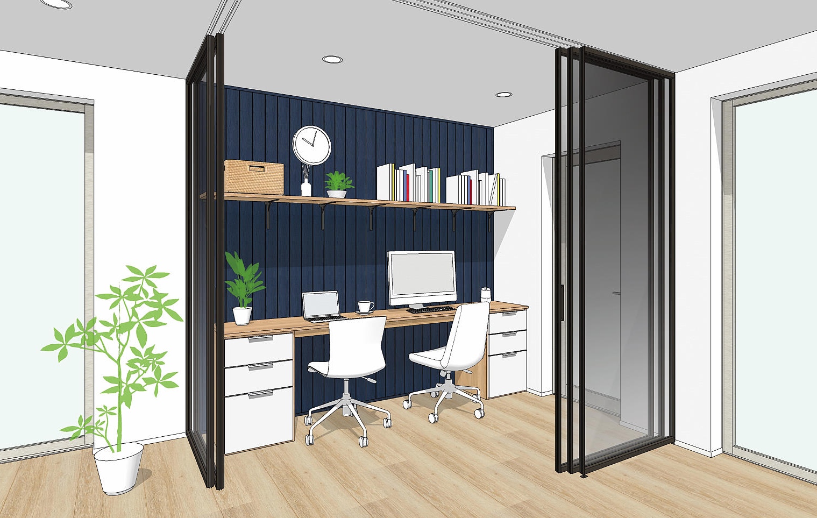
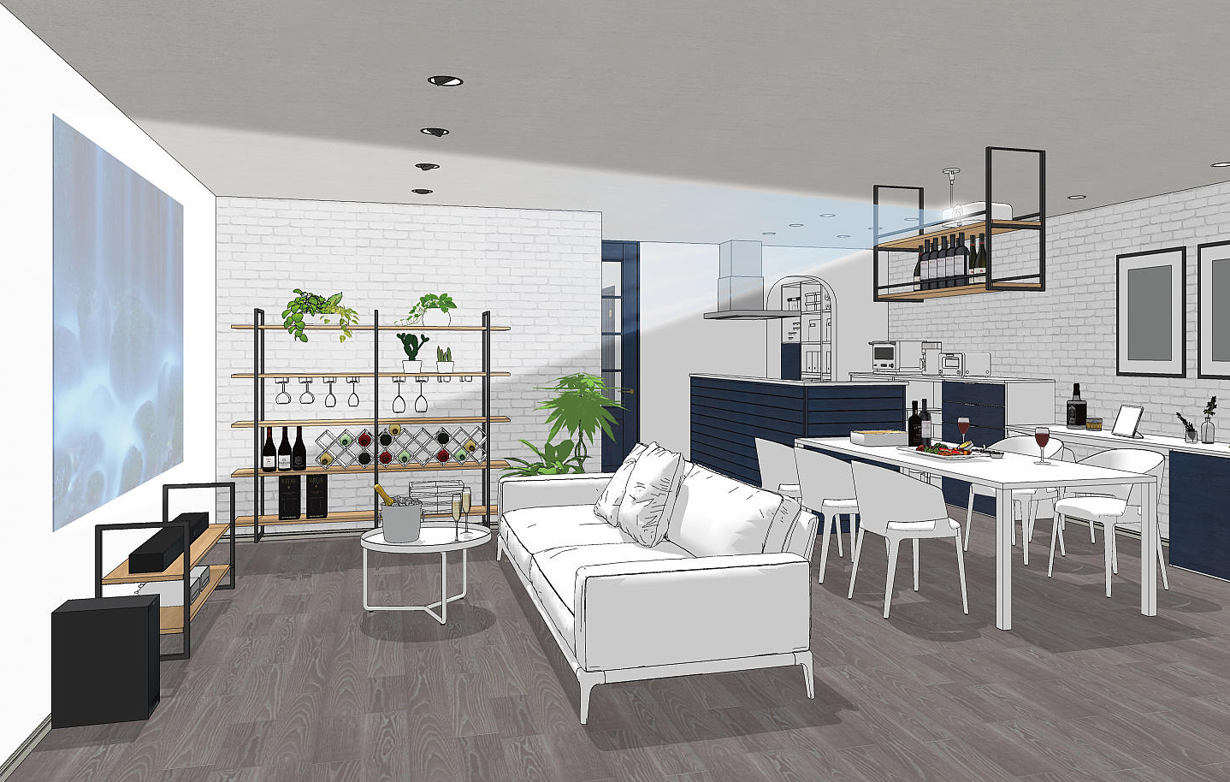
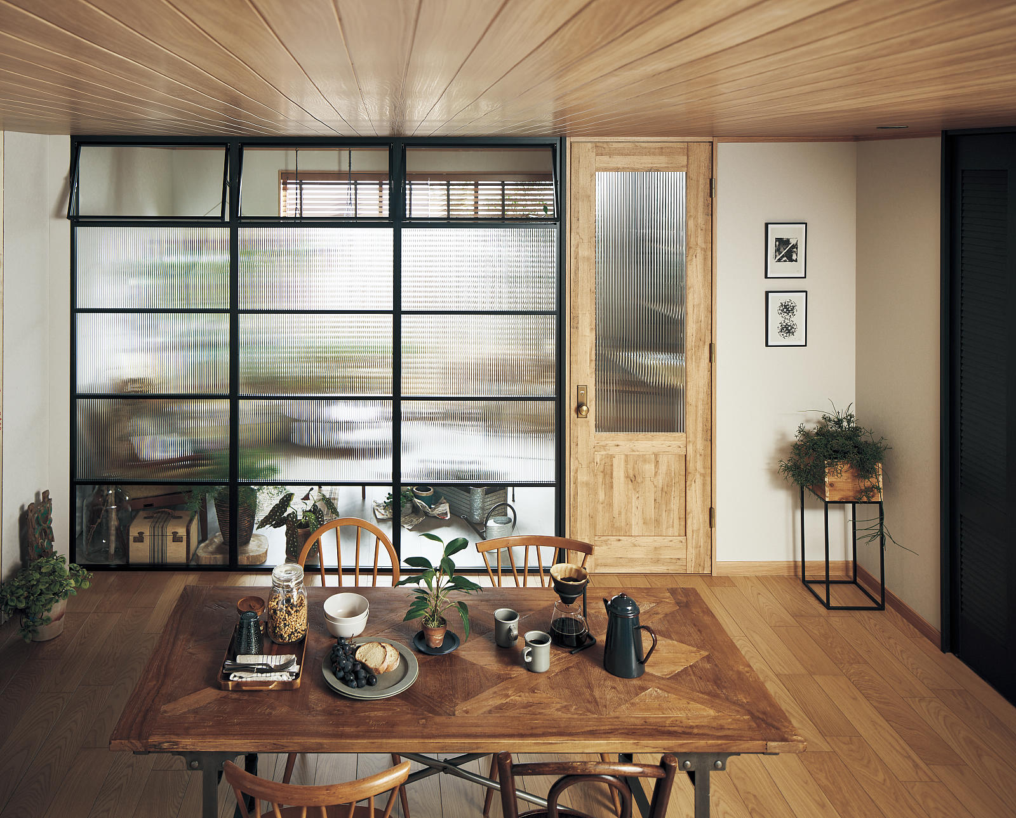
パナソニックで実現！
パナソニックで実現！
子育て後のふたり暮らしは
子育て後のふたり暮らしは
心地よい距離感で過ごせる
心地よい距離感で過ごせる
リビングで
リビングで
お互いの気配を感じながら、
ひとりの時間も楽しむ
集中したいときは
引戸で視線を適度にカット
ふたりで過ごす時間は、
広々ホームシアターで上質に
Check！
Check！
Check！
Check！
Check！
広くなったリビングを“窓”で仕切れば、
ゆるやかにつながった開放的な個室に。
スモーク調ガラスのスマートな引戸で、
つながりをキープしつつ、しっかり集中。
ワインセラー付きの贅沢な空間で、
ゆったりとしたリラックスタイムを。
採光間仕切りしきり窓
Air View（エアビュー）
フレームシェルフ
用途に合わせた柔軟なプランニングが可能
全面ガラスでシャープに仕切れる
シンプルなデザインで多彩な使い方に対応
貴社名ご記入欄

Slide 2
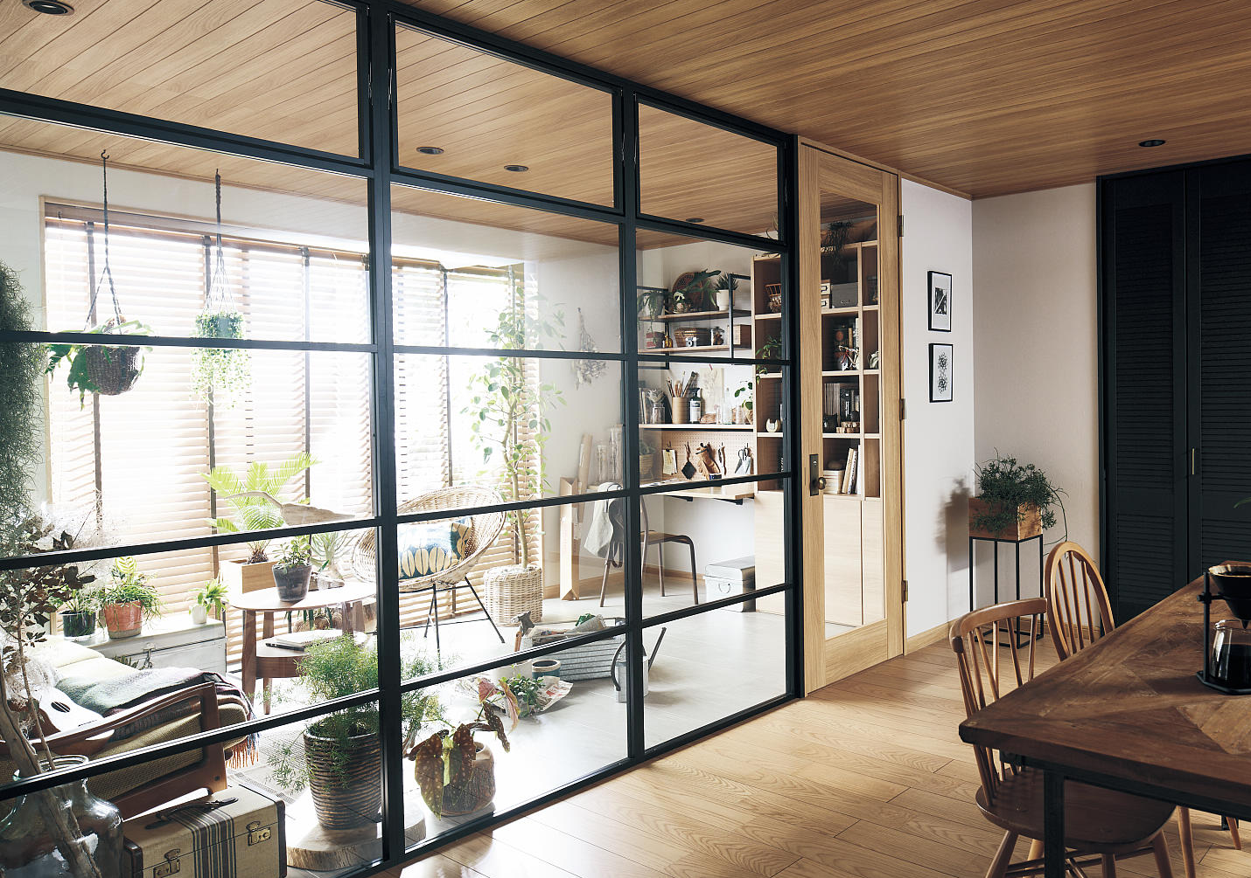
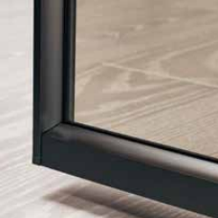
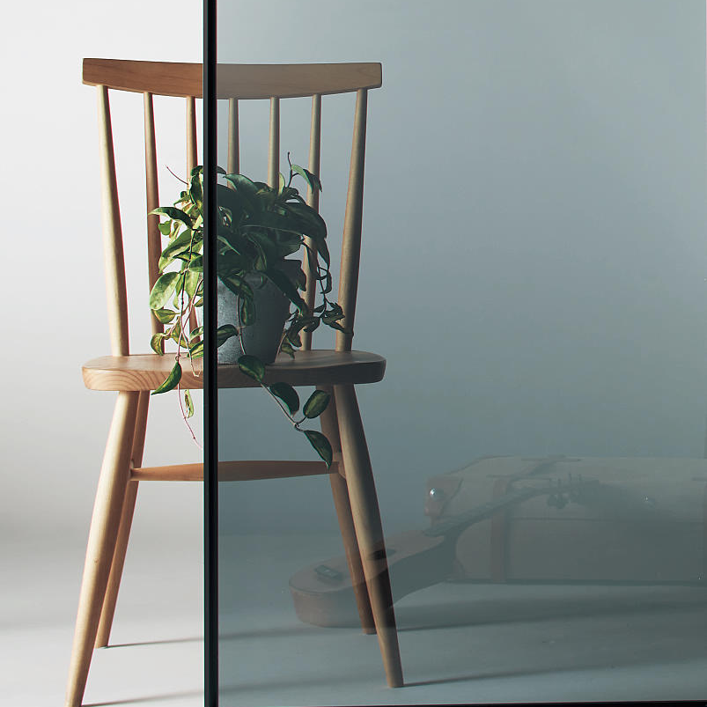
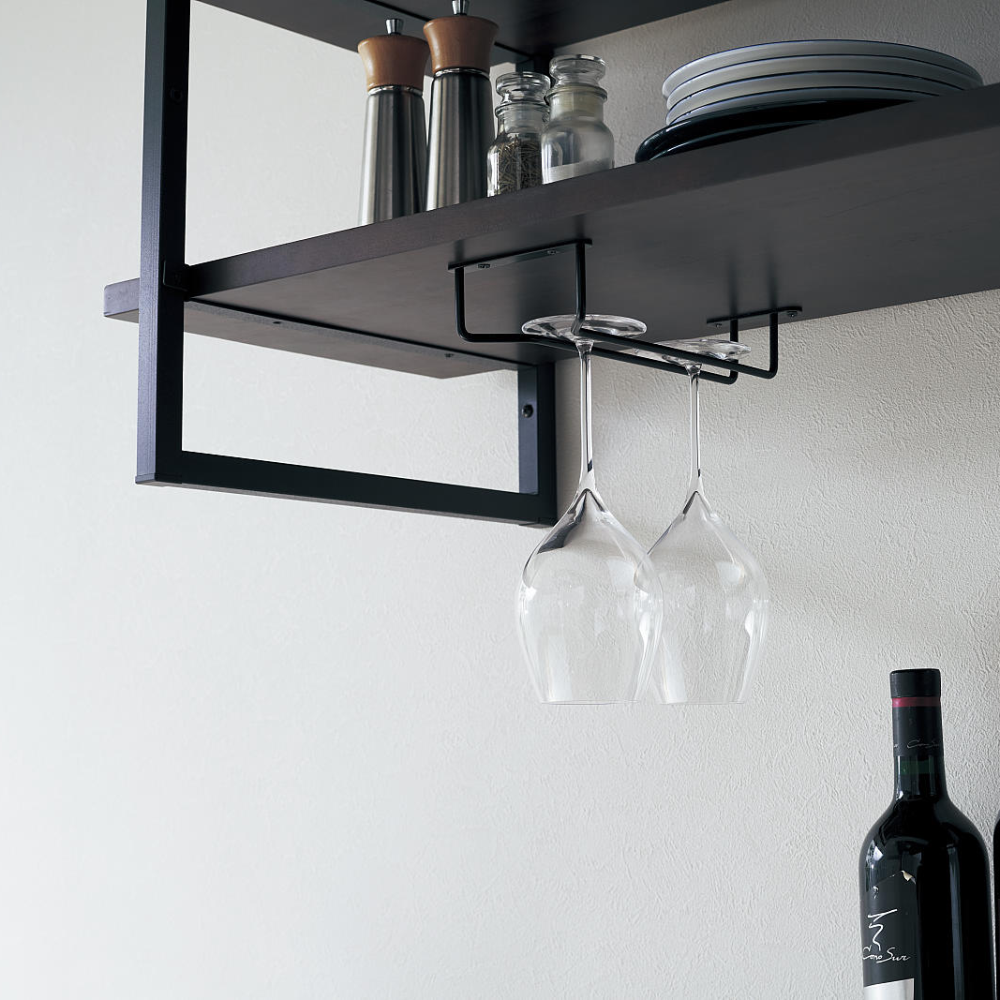
用途に合わせた柔軟なプランニングが可能「採光間仕切り しきり窓」
採光部を半透明のガラスにすれば
よりプライベート感がアップ。
有孔ボードの化粧パネルで
お気に入りをディスプレイ。
もっと「しきり窓」を知りたい方は
パナソニック しきり窓
検索
全面ガラスでシャープに仕切れる「Air View（エアビュー）」
シンプルなフレームとガラスがスマートな空間を演出します。
適度に視線をカットできる
スモーク調のガラスもご用意。
もっと「Air View（エアビュー）」を知りたい方は
パナソニック エアビュー
検索
シンプルなデザインで多彩な使い方に対応「フレームシェルフ」
据え置きはもちろん、天吊りも可能な自由度の高さが魅力。
グラスを飾りながらしまえる、
専用のオプションパーツも。
もっと「フレームシェルフ」を知りたい方は
パナソニック フレームシェルフ
検索

